Slide 1



PHÂN TÍCH, DỰ ĐOÁN CHẤT LƯỢNG KHÔNG KHÍ TẠI DELHI
thông qua các mô hình học máy
NHÓM 2

Slide 2
Chương 1
Chương 2
Chương 3
TỔNG QUAN VỀ TẬP DỮ LIỆU VÀ MÔ HÌNH HỌC MÁY
MÔ HÌNH HỆ THỐNG VÀ ĐÁNH GIÁ KẾT QUẢ
KẾT LUẬN
$42.00
1
2
3
$42.00

Slide 3

CHƯƠNG 1:
TỔNG QUAN VỀ TẬP DỮ LIỆU VÀ MÔ HÌNH HỌC MÁY

Slide 4

1.1.Tập dữ liệu
1.1.1.Tổng quan
Thời gian: 01/01/2015 đến 01/07/2020.
Địa điểm: Thành phố Delhi - Ấn Độ.
Phương pháp thu thập tập dữ liệu:
Mạng lưới cố định của các trạm giám sát
Sử dụng drones
Thiết bị di động giám sát

Slide 5
1.1.Tập dữ liệu
1.1.2.Chi tiết
Kích thước của tập dữ liệu gồm 48193 mẫu.
Tập dữ liệu cung cấp các đặc trưng sau
PM2.5: Nồng độ hạt nhỏ có đường kính nhỏ hơn hoặc bằng 2.5 micromet trong không khí
PM10: Nồng độ hạt lớn hơn 10 micromet
NO: Nồng độ khí oxit nitơ
NO2: Nồng độ khí dioxide nitơ
NOx: Tổng nồng độ NO và NO2
NH3: Nồng độ khí amoniac
CO: Nồng độ khí carbon monoxit

Slide 6
1.1.Tập dữ liệu sử dụng
1.1.2.Chi tiết
Kích thước của tập dữ liệu gồm 48193 mẫu.
Tập dữ liệu cung cấp các đặc trưng sau
SO2: Nồng độ khí dioxide lưu huỳnh
O3: Nồng độ khí ozone
AQI: Chỉ số chất lượng không khí

Slide 7
1.1.Tập dữ liệu sử dụng
1.1.2.Chi tiết
Kích thước của tập dữ liệu gồm 48193 mẫu.
Tập dữ liệu cung cấp các đặc trưng sau
SO2: Nồng độ khí dioxide lưu huỳnh
O3: Nồng độ khí ozone
AQI: Chỉ số chất lượng không khí

Slide 8
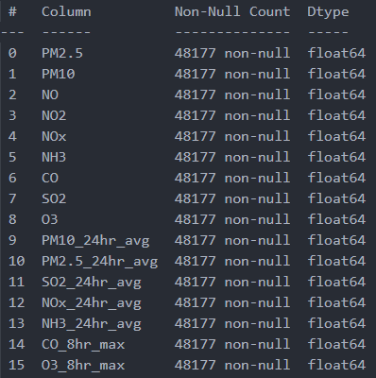

Slide 9
1.1. Tập dữ liệu
1.1.2.Chi tiết
Kích thước của tập dữ liệu gồm 48193 mẫu.
Tập dữ liệu cung cấp các đặc trưng sau
Các hàng của tập dữ liệu có thể xem xét một số thông tin quan trọng như
Thống kê mô tả cơ bản
Phân phối dữ liệu
Tìm kiếm các giá trị bất thường (outliers)
Phân tích mối tương quan
Phân tích xu hướng thời gian

Slide 10
1.1. Tập dữ liệu
1.1.3.Mục đích sử dụng và ứng dụng của tập dữ liệu
Đánh giá và cung cấp thông tin về chất lượng không khí tại một số địa điểm cụ thể
Dự đoán và phòng ngừa ô nhiễm không khí phân tích xu hướng và biến động
Sử dụng trong nghiên cứu y tế và môi trường
sử dụng để so sánh với các tiêu chuẩn và quy định về chất lượng không khí

Slide 11

1.2.Các mô hình học máy
Random Forest
Decision Tree
Supported Vector Machine
K-Nearest Neighbors

Slide 12
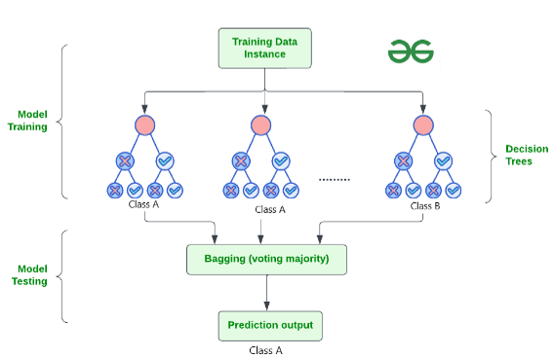
1.2.Các mô hình học máy
Random Forest
Khái niệm
Thuật toán Random Forest hoạt động bằng cách tạo ra một số Cây quyết định trong giai đoạn đào tạo
Trong dự đoán, thuật toán tổng hợp kết quả của tất cả các cây, bằng cách bỏ phiếu (đối với nhiệm vụ phân loại) hoặc bằng cách lấy trung bình (đối với nhiệm vụ hồi quy).

Slide 13
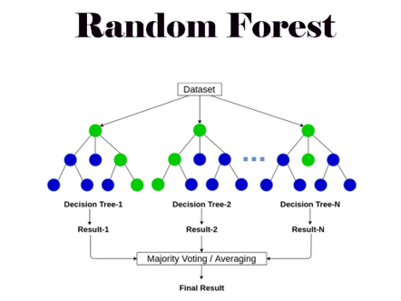
1.2.Các mô hình học máy
Random Forest
Nguyên lý hoạt động
Tập hợp các Cây quyết định
Lựa chọn tính năng ngẫu nhiên
Tổng hợp hoặc đóng bao Bootstrap
Ra quyết định và biểu quyết

Slide 14
1.2.Các mô hình học máy
Random Forest
Đặc điểm
Random Forest kết hợp nhiều cây quyết định với nhau
Tính linh hoạt cao
Hiệu suất cao
Khả năng xử lý dữ liệu lớn
Interpretability (Khả năng giải thích).

Slide 15
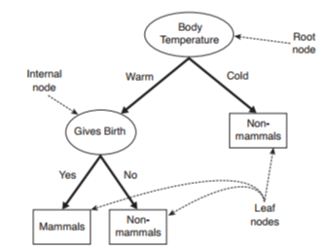

1.2.Các mô hình học máy
Decision Tree
Cây quyết định (Decision Tree) là một cây phân cấp có cấu trúc được dùng để phân lớp các đối tượng dựa vào dãy các luật (series of rules)
Các loại cây quyết định dựa trên mục tiêu mà chúng ta có, nó có thể có 2 loại:
- Cây quyết định biến phân loại
- Cây quyết định biến liên tục
Cấu trúc
Gồm 3 phần chính
1 node gốc (root node)
Node lá (leaf nodes)
Nhánh (branches)

Slide 16
1.2.Các mô hình học máy
Decision Tree
Các thuật toán liên quan tới Decition Tree
ID3 (Iterative Dichotomiser 3)
C4.5: C4.5 xây dựng cây quyết định từ tập training data tương tự như ID3
Ngoài ID3, C4.5 thì còn một số thuật toán khác như:
- Thuật toán CHAID
- Thuật toán C&R

Slide 17
1.2.Các mô hình học máy
Decision Tree
Ưu, nhược điểm của Decision Tree
Ưu điểm
Mô hình sinh ra các quy tắc dễ hiểu cho người đọc
Dữ liệu đầukhông cần chuẩn hóa hoặc tạo biến giả
Có thể làm việc với cả dữ liệu số và dữ liệu phân loại
Có thể xác thực mô hình
Có khả năng là việc với dữ liệu lớn
Nhược điểm
Mô hình cây quyết định phụ thuộc rất lớn vào dữ liệu
Cây quyết định hay gặp vấn đề over-fitting

Slide 18
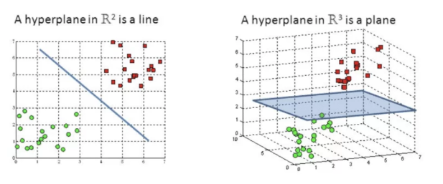
1.2.Các mô hình học máy
Supported Vector Machine (SVM)
Là thuật toán học máy có giám sát sử dụng phân loại dữ liệu bằng cách tìm 1 đường thẳng hoặc 1 siêu phẳng tối ưu nhằm tối đa hóa khoảng cách giữa mỗi lớp trong không gian N chiều

Slide 19
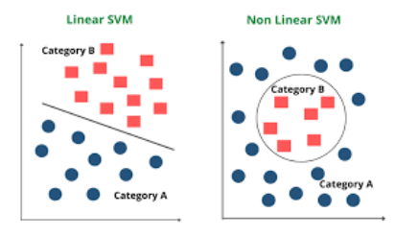
1.2.Các mô hình học máy
Supported Vector Machine (SVM)
SVM được sử dụng rộng rãi vì nó có thể xử lý các bài toán phân loại tuyến tính và phi tuyến.

Slide 20
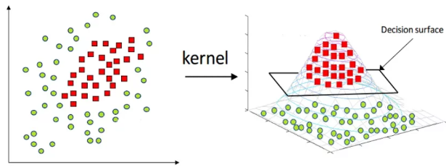
1.2.Các mô hình học máy
Supported Vector Machine (SVM)
Các hàm kernel sẽ ánh xạ dữ liệu từ không gian ít chiều sang không gian nhiều chiều hơn để tìm ra siêu mặt phẳng phân tách dữ liệu.
Một số hàm kernel: Linear kernel, Polynimial kernel, Radial basis function (RBF) kernel, Sigmoid kernel.

Slide 21
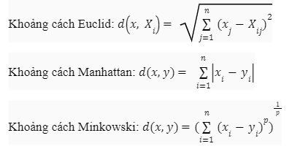
1.2.Các mô hình học máy
K-Nearest Neighbors (KNN)
KNN là một trong những thuật toán phân loại cơ bản nhưng cần thiết nhất trong học máy. Nó thuộc miền học có giám sát và có ứng dụng mạnh mẽ trong nhận dạng mẫu, khai thác dữ liệu và phát hiện xâm nhập.
Thuật toán K-NN hoạt động bằng cách tìm K lân cận gần nhất với một điểm dữ liệu nhất định dựa trên thước đo khoảng cách

Slide 22
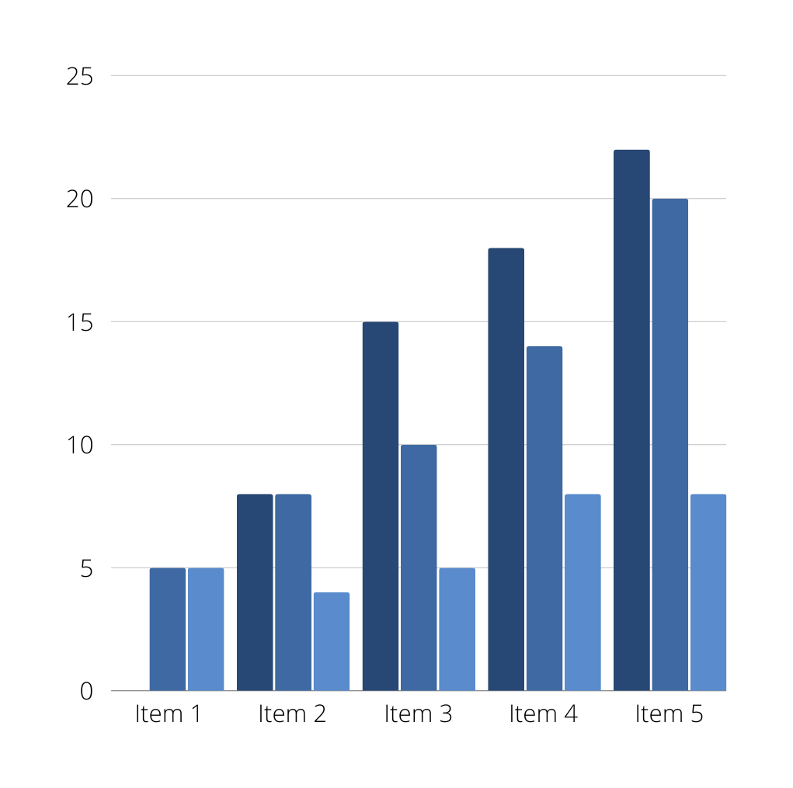
Chương 2:
MÔ HÌNH HỆ THỐNG VÀ ĐÁNH GIÁ KẾT QUẢ

Slide 23

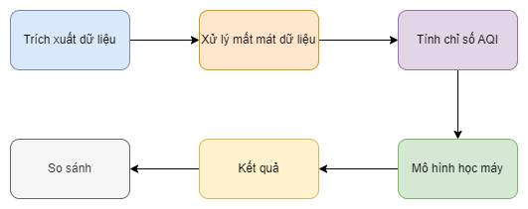

2.1.Mô hình hệ thống
Sơ đồ hệ thống

Slide 24
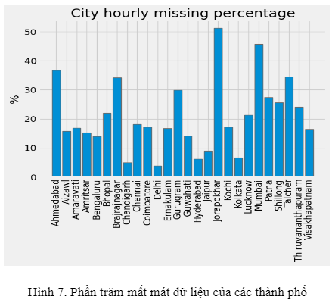
2.1.Mô hình hệ thống
Tiền xử lý dữ liệu
Trích xuất dữ liệu: Trích xuất dữ liệu của thành phố có tỉ lệ mất mát dữ liệu thấp nhất – Delhi.

Slide 25
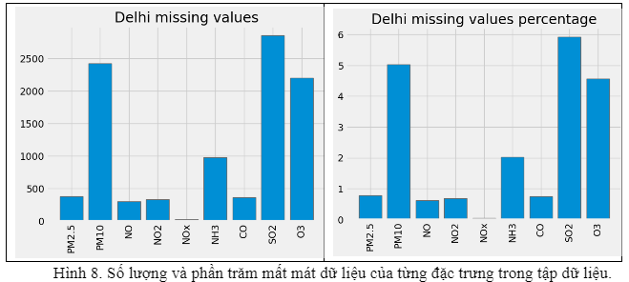
2.1.Mô hình hệ thống
Tiền xử lý dữ liệu
Xử lý mất mát dữ liệu: Để xử lý mất mát dữ liệu hàm interpolate của thư viện pandas với phương thức mặc định là linear(tuyến tính).

Slide 26
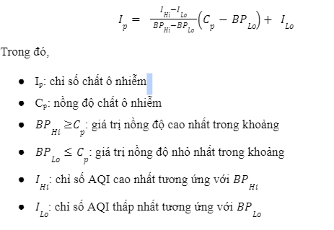
2.1.Mô hình hệ thống
Tiền xử lý dữ liệu
Tính chỉ số AQI

Slide 27
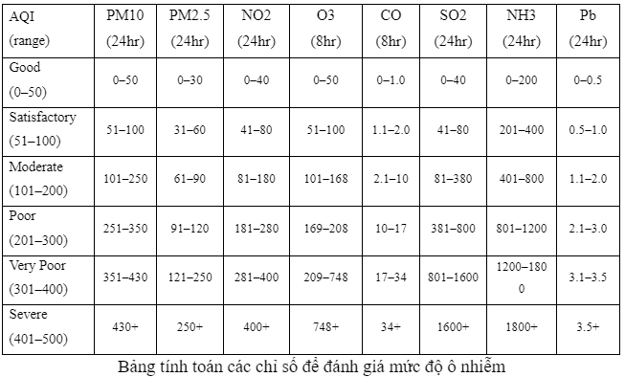
2.1.Mô hình hệ thống
Tiền xử lý dữ liệu
Tính chỉ số AQI

Slide 28
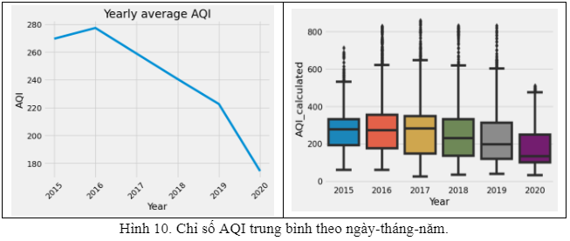
2.1.Mô hình hệ thống
Tiền xử lý dữ liệu

Slide 29
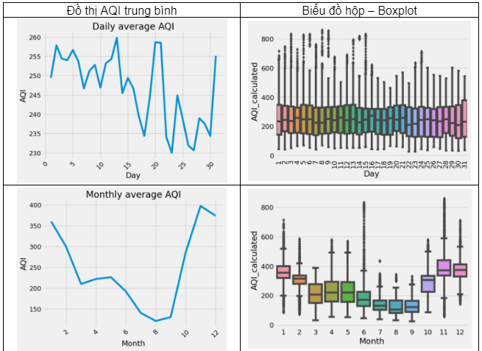
2.1.Mô hình hệ thống
Tiền xử lý dữ liệu

Slide 30
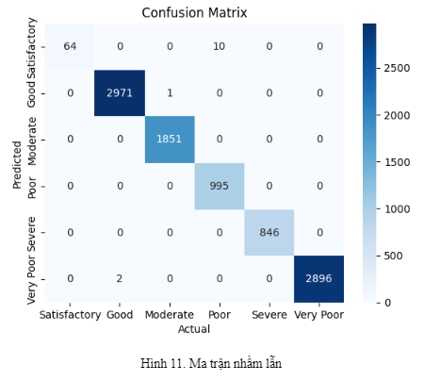
2.1.Mô hình hệ thống
Triển khai mô hình
Random Forest

Slide 31
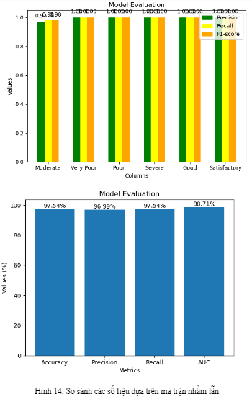
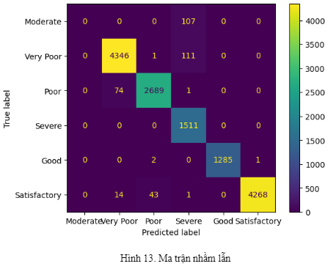
2.1.Mô hình hệ thống
Triển khai mô hình
Decision Tree

Slide 32
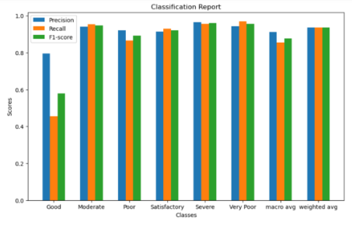
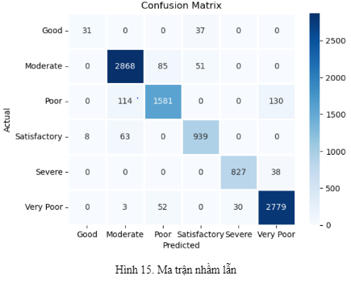
2.1.Mô hình hệ thống
Triển khai mô hình
Support Vector Machine
So sánh các số liệu dựa trên ma trận nhầm lẫn

Slide 33
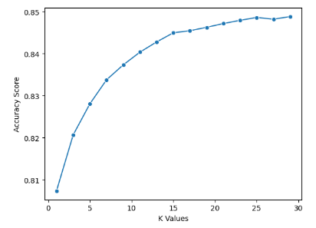
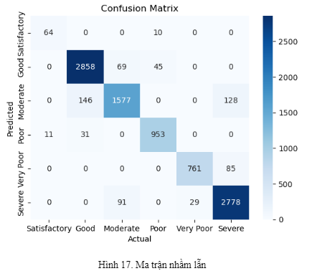
2.1.Mô hình hệ thống
Triển khai mô hình
K-Nearest Neighbors

Slide 34
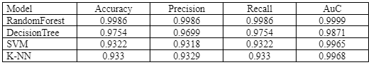
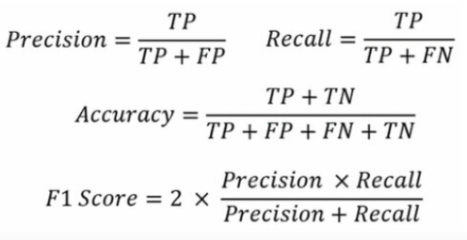
2.2.Đánh giá kết quả
Các tham số đánh giá

Slide 35
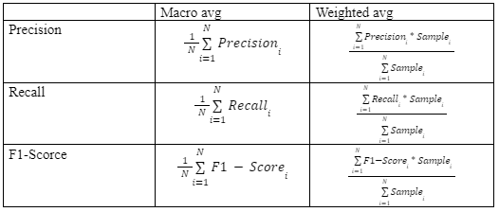
2.2.Đánh giá kết quả
Các tham số đánh giá

Slide 36

Chương 3:
Kết luận

Slide 37
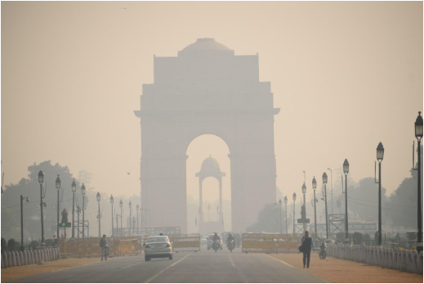
3.1.Mức độ ô nhiễm không khí ở Delhi
Delhi, thủ đô của Ấn Độ, chịu ô nhiễm không khí cao suốt năm với mức độ PM2.5 và PM10 vượt ngưỡng quy định. Với hơn 30 triệu người sống trên diện tích nhỏ, mật độ dân số cực cao.
Năm 2019, chỉ số PM2.5 của Delhi đạt 98.6 µg/m³, xếp vào nhóm 'không lành mạnh'.
Sự gia tăng dân số dẫn đến nhiều phương tiện giao thông hơn, tăng cường ô nhiễm từ khí thải.
Sự gia tăng dân số dẫn đến nhiều phương tiện giao thông hơn, tăng cường ô nhiễm từ khí thải.

Slide 38
3.2.Khoảng thời gian có chất lượng không khí và ô nhiễm ở Delhi tệ nhất
Xếp hạng chất lượng không khí của Hoa Kỳ, cũng như chỉ số PM10 và PM2.5, đạt mức tồi tệ nhất vào cuối năm và tháng 1 do thời tiết biến đổi và việc đốt cháy rừng.
Phương pháp đốt nương làm rẫy ngày càng gây ra vấn đề ở nhiều nơi trên thế giới, đặc biệt là ở châu Á và Đông Nam Á, làm tăng mức ô nhiễm.
Ở Delhi, các tháng có chỉ số PM2.5 cao nhất là tháng 1, 11 và 12, với sự tăng đột biến vào tháng 10. Chất lượng không khí rất xấu trong những tháng này có thể gây ra hậu quả nghiêm trọng cho sức khỏe con người.

Slide 39
3.3.Nguyên nhân chính dẫn đến mức độ ô nhiễm cao ở Delhi
Nguyên nhân chính gây ô nhiễm ở Delhi bao gồm khí thải từ phương tiện giao thông, đốt cháy rừng và nông nghiệp, sự thay đổi trong các mùa, và địa hình của thành phố.
Khí thải từ phương tiện giao thông, đặc biệt là từ các xe cũ và xe buýt, tạo ra lượng khói và sương mù độc hại.
Địa hình của Delhi cũng làm tăng nguy cơ ô nhiễm khi gió mang các chất độc hại từ các khu vực lân cận vào thành phố và khiến chúng bị mắc kẹt.
Công nghiệp cũng đóng vai trò quan trọng, với các nhà máy sản xuất góp phần lớn vào lượng chất ô nhiễm thải ra khí quyển.

Slide 40
3.4.Ảnh hưởng sức khỏe bởi ô nhiễm không khí ở Delhi
Ô nhiễm không khí ở Delhi là một vấn đề cấp bách với những ảnh hưởng nghiêm trọng đến sức khỏe con người.
Theo thống kê năm 2017, ô nhiễm không khí đã cướp đi sinh mạng của 1,24 triệu người tại Ấn Độ, trong đó 54% do ô nhiễm không khí xung quanh và 46% do ô nhiễm trong nhà từ việc sử dụng nhiên liệu rắn nấu ăn. Con số này chiếm đến 12,5% tổng số ca tử vong trong năm, cho thấy mức độ nghiêm trọng của vấn đề.
Tác động chủ yếu là do PM10 và PM2.5 gây bệnh phổi tắc nghẽn mạn tính (COPD) , bệnh tim mạch, ung thư phổi.
Trẻ em, người già và người có hệ miễn dịch yếu là những đối tượng dễ bị ảnh hưởng nhất bởi ô nhiễm không khí.

Slide 41
3.5.Giải pháp giảm mức độ ô nhiễm và cải thiện chất lượng không khí
Bước đầu tiên là cung cấp nhiều dữ liệu chất lượng không khí theo thời gian thực hơn cho công chúng.
Giảm lượng khí thải là mục tiêu quan trọng để cải thiện chất lượng không khí. Chương trình Không khí Sạch Quốc gia (NCAP) do chính phủ Ấn Độ triển khai là một bước đi đúng hướng. NCAP đặt mục tiêu cắt giảm 20-30% ô nhiễm ở 102 thành phố ô nhiễm nhất, bao gồm Delhi, vào năm 2024.
Ngoài ra, NCAP cũng chú trọng nâng cấp hệ thống giám sát không khí để theo dõi và đánh giá hiệu quả của các biện pháp giảm thiểu ô nhiễm.
Hạn chế sử dụng phương tiện cá nhân, ưu tiên sử dụng phương tiện giao thông công cộng, xe đạp hoặc đi bộ.
Nâng cao nhận thức về tác động của việc đốt cháy rác thải
và hạn chế đốt chất thải

Slide 42
THANKS FOR LISTENING

